Slide 1
CPSYSTEMS
Projektno delo
Matjaž CENTRIH, FERI RIT VS 2 VP1,
Žan PLAHUTA, FERI RIT VS2 VP 1

Slide 2
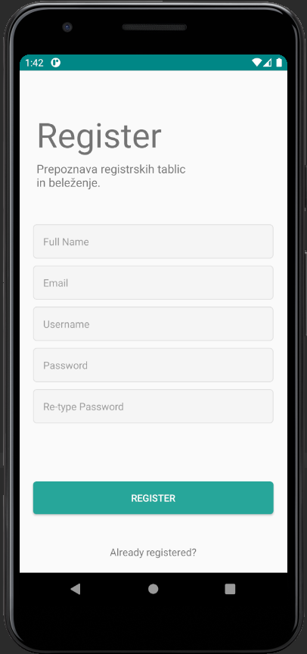
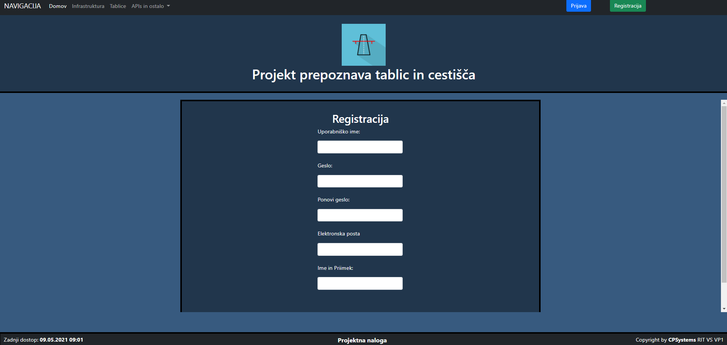
REGISTRACIJA UPORABNIKA

Slide 3
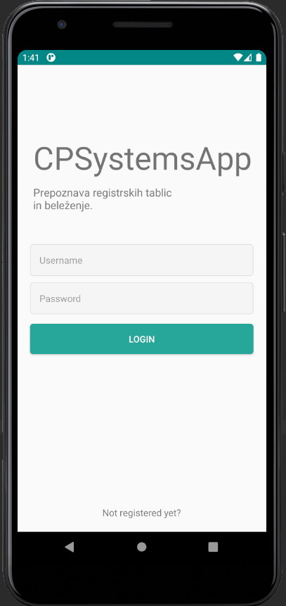
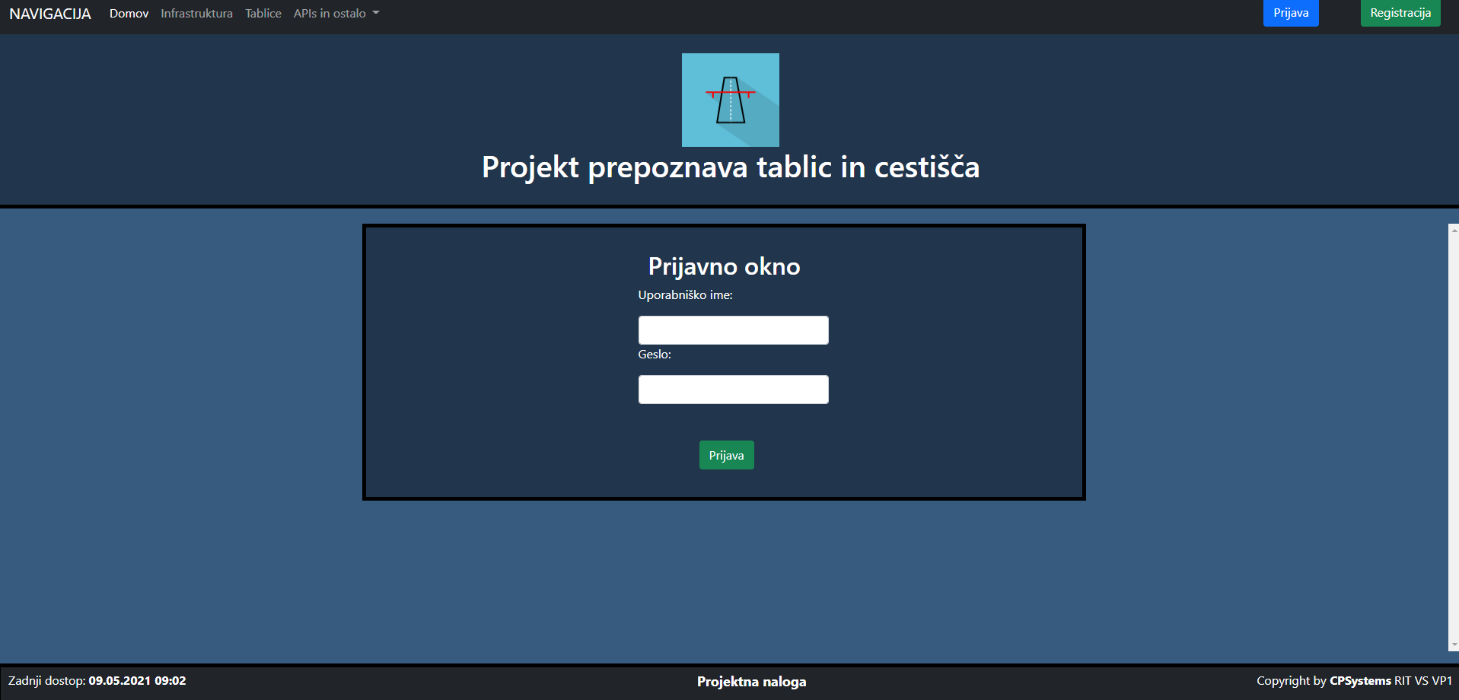
PRIJAVA UPORABNIKA

Slide 4
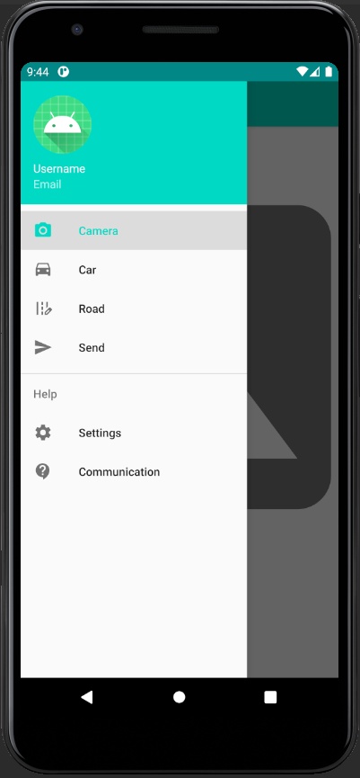
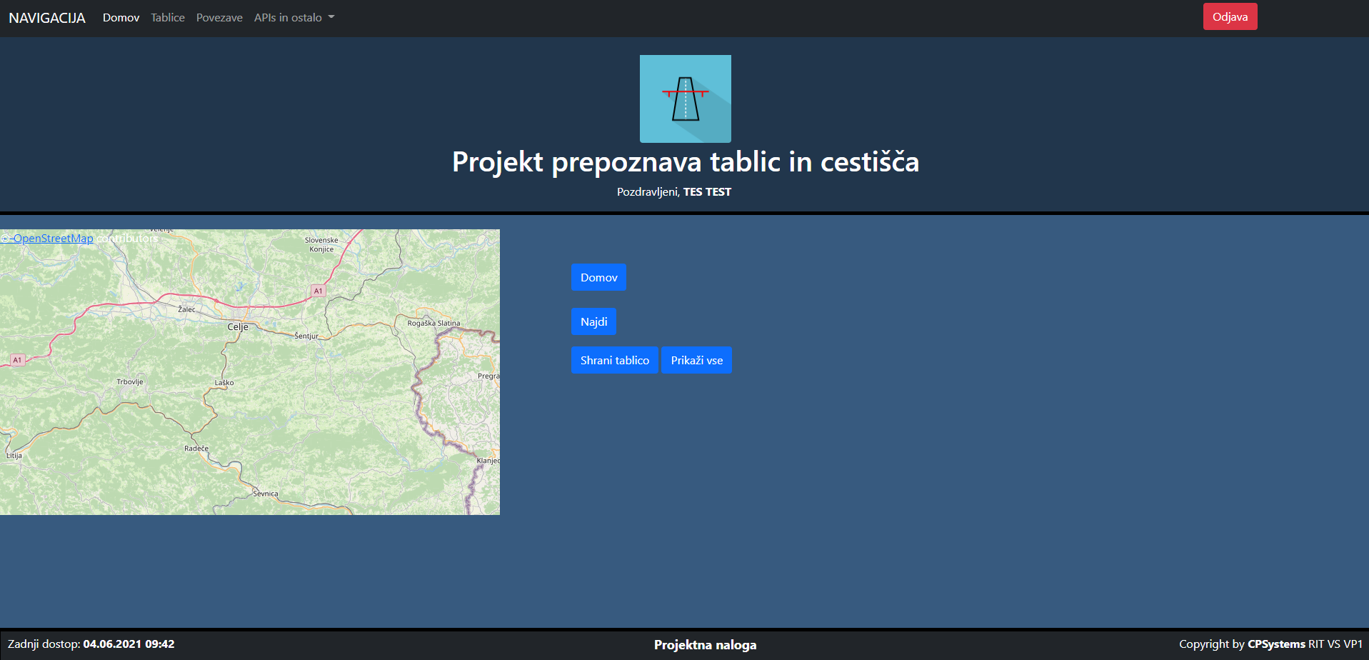
MENI

Slide 5
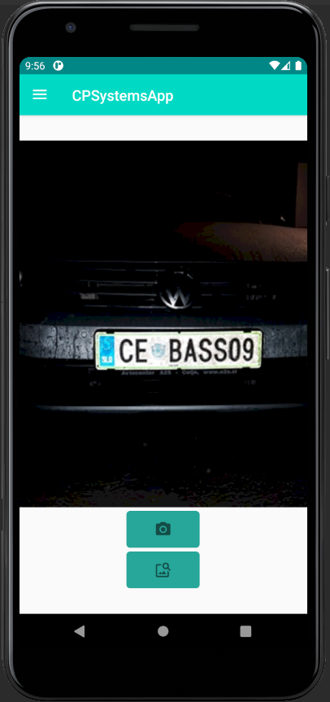
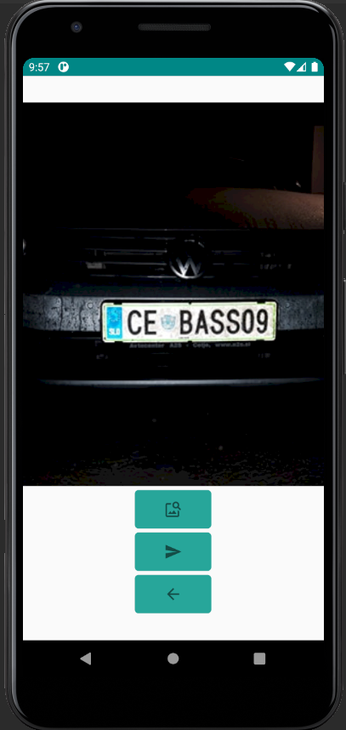
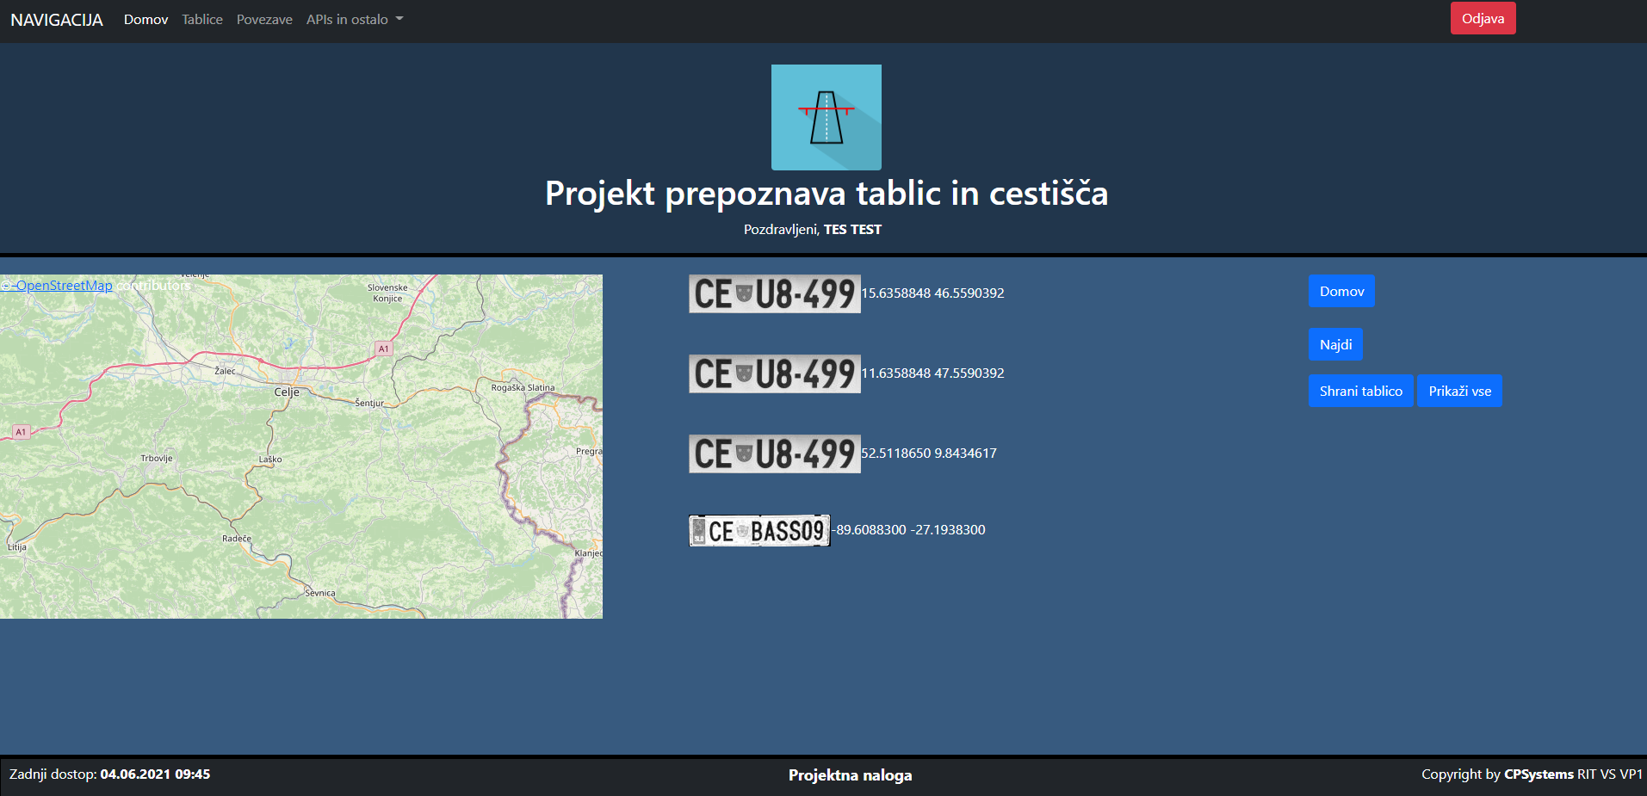
ZAJEM, POŠILJANJE IN PRIKAZ SLIK

Slide 6
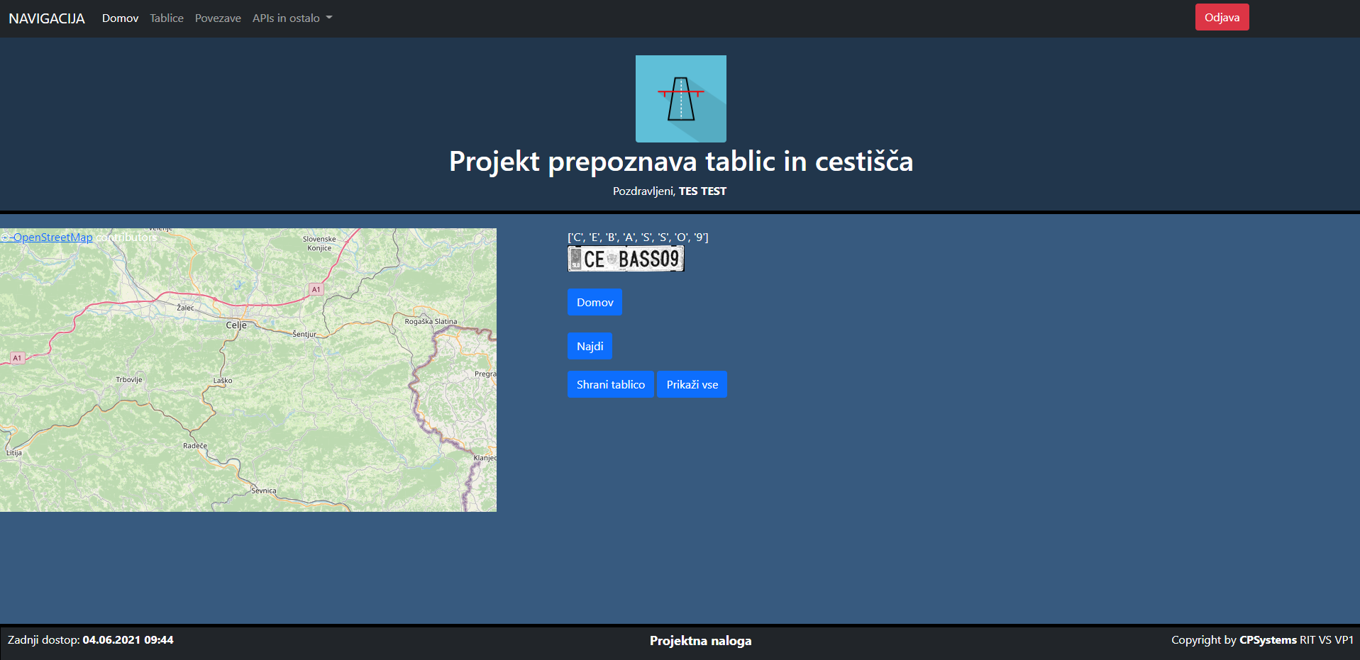

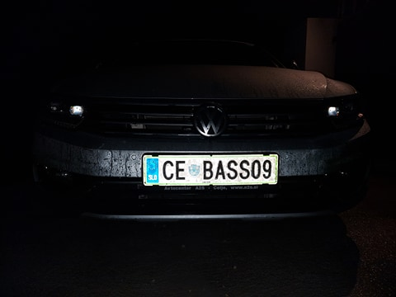
PREPOZNAVA IN PRIKAZ NA SPLETNI STRANI

Slide 7
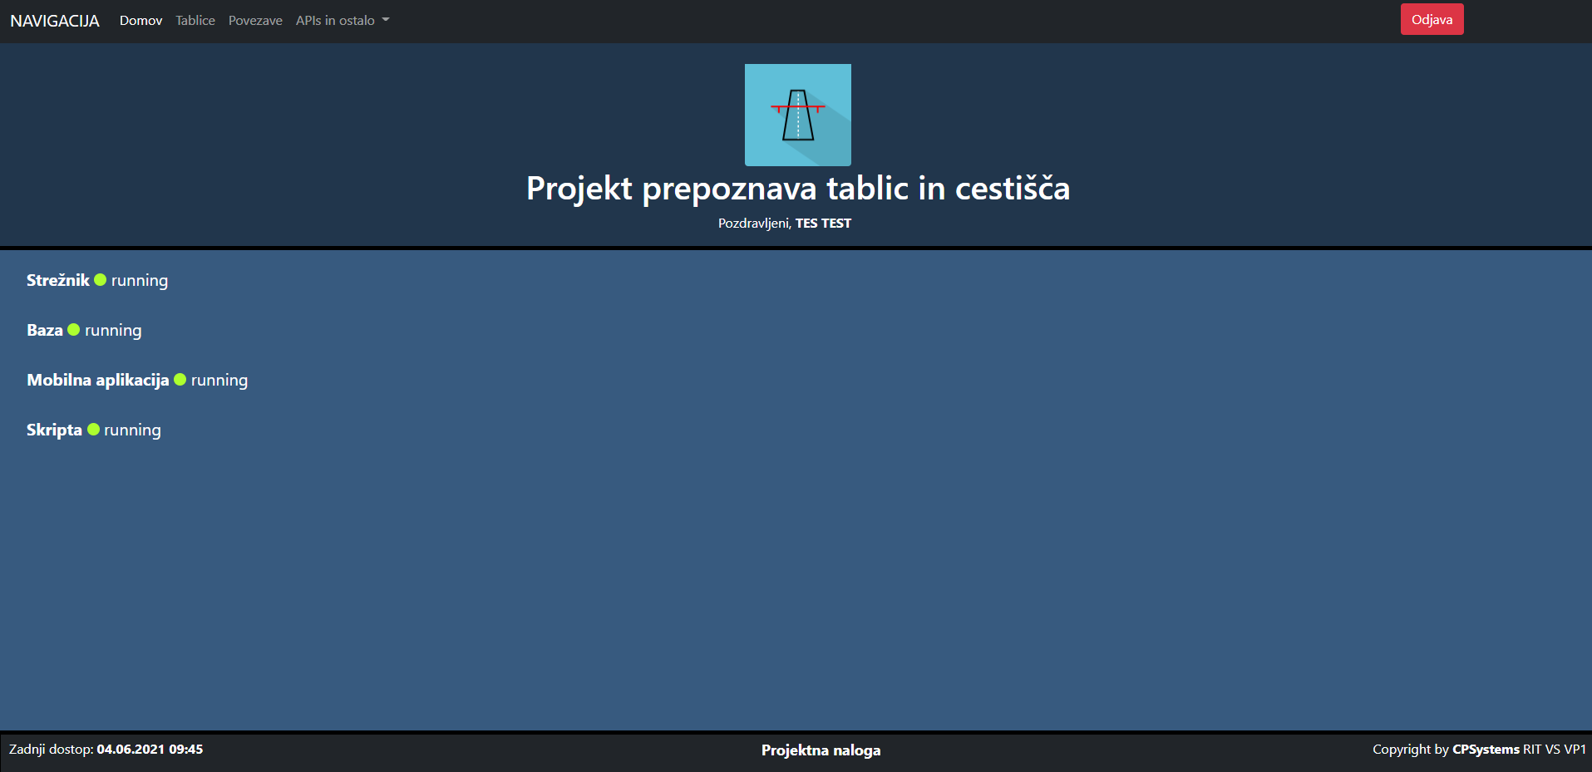
TESTIRANJE POVEZAV

